Slide 1
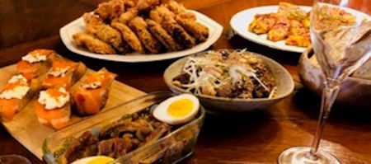
受験番号 名前
８月特別教室
夏休み
親子クッキング
小山クッキングスクール

Slide 2
開催日程
開催日
８月２２日
時間 | １０時～１３時
会場 | 調理実習室
参加費 | １組５００円

Slide 3
コースは２種類
煮込みハンバーグ
だしの味を知ろう
ぜひお申し込みください

